Slide 1
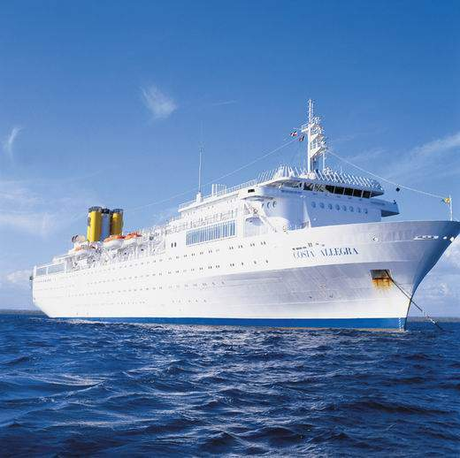
船长
————（法国）雨果

Slide 2
bó xián pōu bèn
薄雾 船舷 剖开 奔到甲板
qǐng háo cáo zá
顷刻间 呼号 嘈 杂
bēn zhào yì lǚ
奔跑 肇祸 屹立 履行

Slide 3
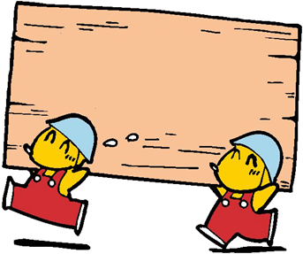
想一想
1、事情发生的时间？地点？为什么会发生撞击？人们当时有什么反应？
2、船长刚开始怎样组织救援的？人们表现怎样？船长通过什么手段让人群安静下来？最后的救援工作怎样？
3、船长怎样沉入大海？为什么他不自救？真的没时间吗？你觉得船长是一个怎样的人？
根据这三个问题给课文分段。

Slide 4

读读黑暗中那“一段简短有力的对话”
思考：这是谁跟谁的对话？这段对话在这么紧张的救援中有什么作用？
船长通过对话想告诉人们，现在的情况
非常紧急，但是只要人们遵守秩序，都
可以得救。
想一想

Slide 5
思考讨论
哈尔威船长给你留下了怎样的印象？你是从哪些地方体会出来的？他的伟大体现在哪些方面？请做标记并讨论。
船长是一个忠于职守、舍己为人的人。
他的伟大体现在：1、他有忠于职守、
舍己为人的精神；2、他有尊重妇女、
爱护儿童的人性美。

Slide 6
1.没有一个人违抗他的意志，人们感到有个伟大的灵魂出现在他们上空。
2.面对死亡，他又一次运用了成为一名英雄的权利。
课后习题
1、“伟大的灵魂”指的是船长。人们被他的尊重妇女、爱
护儿童的人性美和舍己为人的精神所感动，所以没有人违
抗他的意志。同时人们从心里升起一股崇敬之情，感觉
船长成了出现在上空的"伟大的灵魂"，这也是对船长的
讴歌和赞美。
2、这是对哈尔威船长一生品德的赞颂。他忠于职守，
舍己为人，又一次表现了自己的高尚品德，这个英雄
的光辉形象，值得人们永远怀念。

Slide 7
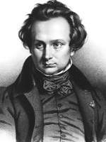
维克多·雨果，法国文学史上最伟大的作家之一，被称为“法兰西的莎士比亚”。
代表作：《巴黎圣母院》
《悲惨世界》

Slide 8
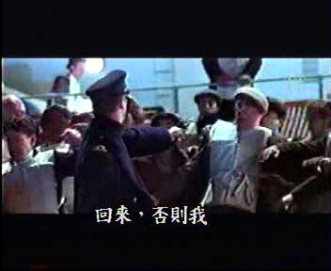

Slide 9
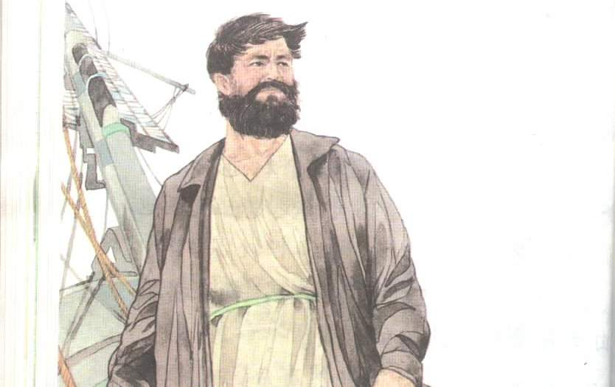
哈尔威船长一生都要求自己忠于职守，履行做人之道。面对死亡，他又一次运用了成为一名英雄的权利。

